Slide 1
Aufbauorganisation der Hilfsorganisation „Die Johanniter“
Dominik Meixner, Dominique Cheray
Sonntag, 29. März 2015

Slide 2
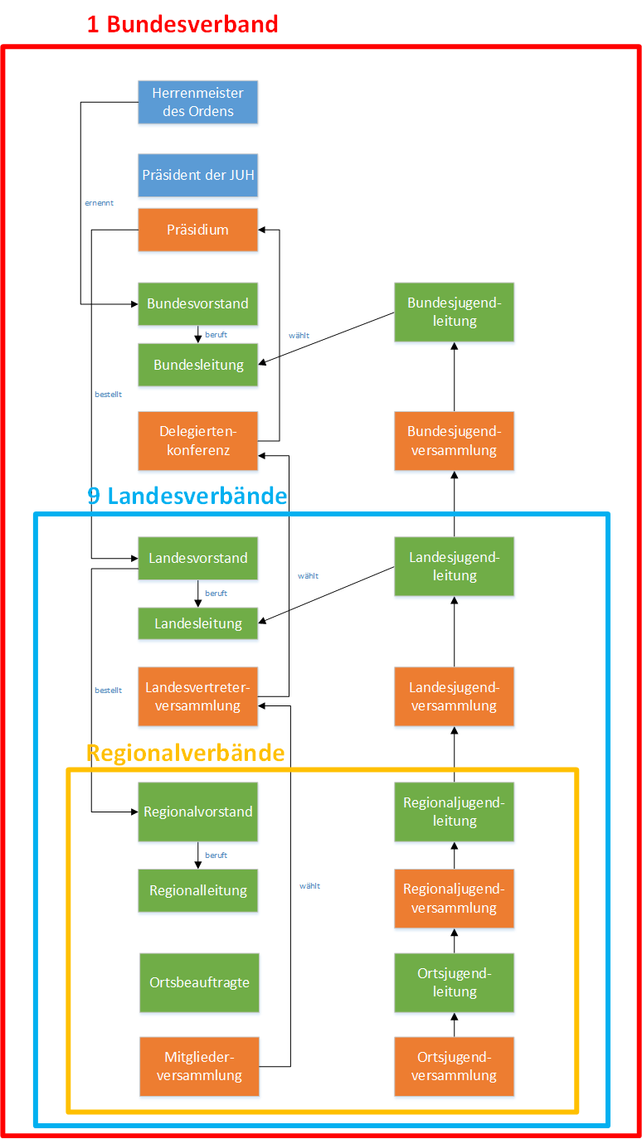

Slide 3
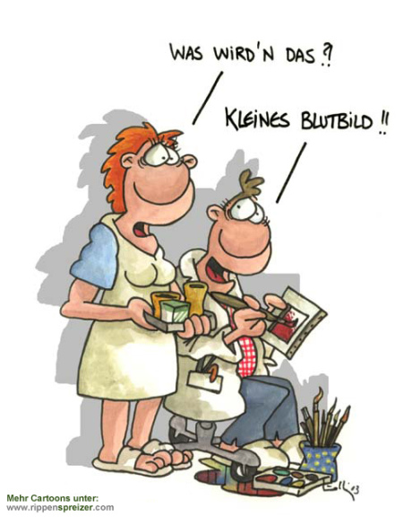
Fragen?

